Slide 1


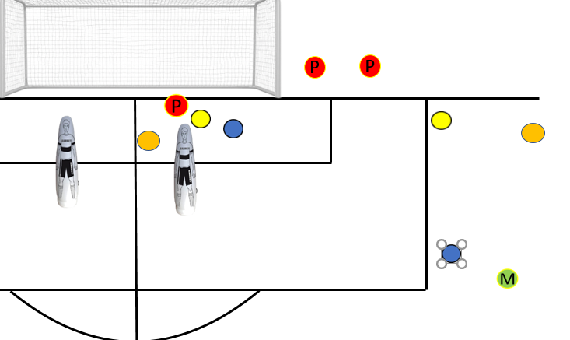
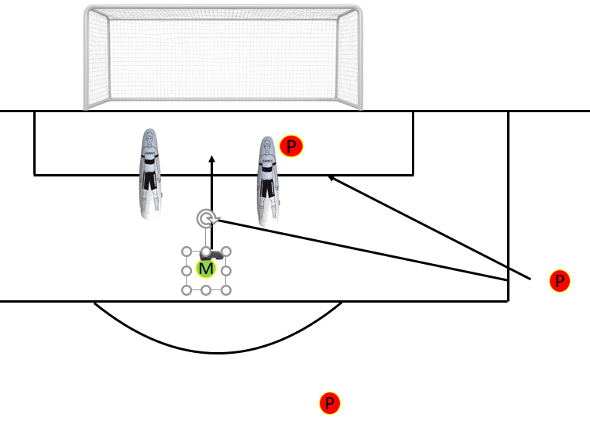
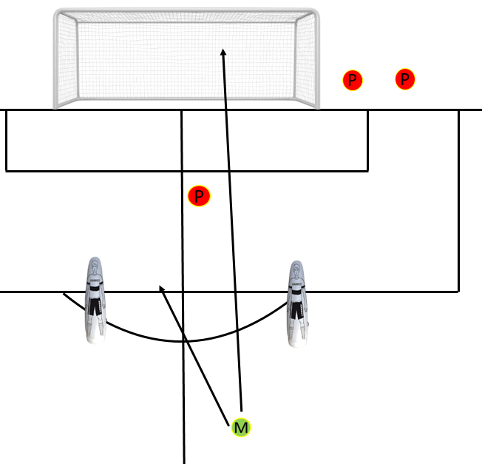
S.S.C. NAPOLI
Primavera – Area Portieri – Stagione 2026/2027
Data: O6/08/2026 | Luogo: Arena – G.Piccolo di Cercola (NA) | Coach: A.Monteleone | All. N°10
OBIETTIVO: USCITA ALTA + RECUPERO PORTA
IN MANIERA ANALITICA P EFFETTUA USCITA ALTA DAI RISPETTIVI POSIZIONAMENTI 3 – 4 - 5
P EFFTTUA USCITE ALTE DA VARIE SITUAZIONI CALCIATE DA P VATRIAZIONE M E’ ATTIVO IN AREA ALLA RICERCA DELLA PALLA
PUSH UP 4 X CATENA MUSCOLARE ADDOME CON DISCO PLANK FRONTALE LATERALE SPINTE PANCA PIANA
Materiale | N° | Materiale | N° | Portieri |  | SQUADRA
PALLONI | 10 |  |  | SPINELLI |  | Tattica
CINESINI | 12 |  |  | MERONE |  | Combinazioni/Tiri
SAGOME | 3 |  |  | MAGLIANO |  | Palle Inattive
 |  |  |  |  |  | Partita
 |  |  |  |  |  | Defaticante
1
1
ATTIVAZIONE ARTI SUPERIORI
P EFFETTUA SPINTA CON PALLA MEDICA RECUPERO PORTA PIU’ PRESE FRONTALE RACCOLTA IN DEVIAZIONE SOPRA LA TRAVERSA
ATTIVAZIONE
P ESEGUE SPINTE CON DISCO 10 KG ED EFFETTUA USCITA ALTA VERSO LA SAGOMA VARIAZIONE P EFFETTUA USCITA DI TESTA TRA LE SAGOME ED EFFETTUA UN RECUPERO PORTA CON PALLONE LANCIATO DA M
2
2
3
3

